Slide 1

บทที่ 10 การจูงใจทรัพยากรมนุษย์
รหัสวิชา 826356

Slide 2
พนักงาน คือ ผู้ที่ลงมือทำงานให้ธุรกิจ และมีอิทธิพลต่อการบรรลุวัตถุประสงค์ขององค์กร ทำให้ผู้บริหารองค์กรเล็งเห็นว่าพนักงานคือ ทรัพยากรที่มีคุณค่ามากที่สุด ทั้งนี้พนักงานต้องมีแรงจูงใจในการปฏิบัติงาน
แรงจูงใจ
ทฤษฎี
ลำดับความต้องการ
2 ปัจจัย
X Y Z
ความเป็นธรรม
ความคาดหวัง
กลยุทธ์การจูงใจ
การออกแบบงาน
เวลาทำงานที่ยืดหยุ่น

Slide 3
ลักษณะของมนุษยสัมพันธ์
มนุษยสัมพันธ์ หมายถึง การศึกษาถึงพฤติกรรมของบุคคลและกลุ่ม
องค์กร สำหรับธุรกิจมนุษยสัมพันธ์ ความหมายรวมถึง การจูงใจพนักงาน
ให้บรรลุวัตถุประสงค์ขององค์กรอย่างมีประสิทธิผลและประสิทธิภาพ
การจูงใจ คือ แรงขับภายในที่มีผลโดยตรงต่อพฤติกรรมการมุ่งสู่เป้าหมายของบุคคลความต้องการและเป้าหมายล้วนแต่เป็นสิ่งจูงใจได้ เพราะเป้าหมายคือ การสร้างความพึงพอใจ
ขวัญในการทำงาน หมายถึง ทัศนคติของพนักงานที่มีต่องาน องค์กร และผู้ร่วมงาน

Slide 4
ทฤษฎีการจูงใจ
ทฤษฎีการจูงใจแบบคลาสสิก กล่าวว่าเงินเป็นสิ่งจูงใจสำหรับคนงาน คนงานที่ได้รับค่าจ้างสูงขึ้นจะทำงานมากขึ้น
แนวคิดของ Taylor และความคิดของผู้จัดการในช่วงต้นทศวรรษที่ 20 เชื่อว่าค่าตอบแทนที่น่าพอใจและความปลอดภัยในงานจะจูงใจให้พนักงานขยันทำงานได้ แต่การศึกษายุคต่อมาแสดงให้เห็นว่ามีปัจจัยอื่น ๆ อีกที่มีความสำคัญในการจูงใจพนักงาน
ต่อมานักวิจัยค้นพบเป็นสิ่งที่ไม่เคยคาดคิดมาก่อน คือ การเพิ่มผลผลิตไม่มีความสัมพันธ์กับสภาพแวดล้อมทางกายภาพ แต่ผู้วิจัยพบว่าพนักงานมีความพึงพอใจ เมื่อเพื่อนร่วมงานมีความเป็นมิตรและหัวหน้างานให้โอกาสมีส่วนร่วมในการตัดสินใจ

Slide 5
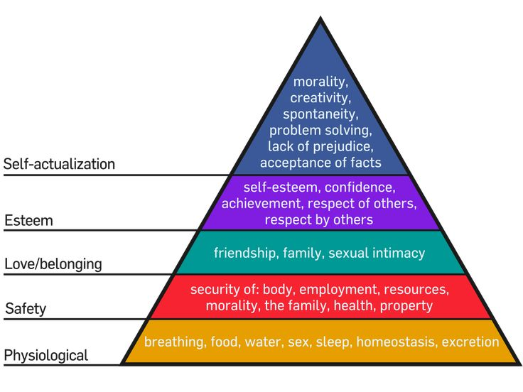
ทฤษฎีลำดับขั้นความต้องการของมาสโลว์
มนุษย์มีความต้องการพื้นฐาน 5 ประการ
ความต้องการทางกายภาย
ความต้องการความปลอดภัย
ความต้องการทางสังคม
ความต้องการการยอมรับ
ความต้องการที่จะประสบความสำเร็จ

Slide 6
ทฤษฎี 2 ปัจจัย
ปัจจัยอนามัย เป็นปัจจัยที่เกี่ยวข้องกับสภาพแวดล้อมการทำงาน ซึ่งหมายถึงค่าจ้างที่เพียงพอ สภาพแวดล้อมการทำงานที่สะดวกสบายและปลอดภัย นโยบายที่ยุติธรรมของกิจการ และความปลอดภัยในงาน ปัจจัยต่าง ๆ เหล่านี้ไม่สามารถจูงใจให้พนักงานทำงานได้ดีขึ้น
แต่ถ้าไม่มีปัจจัยเหล่านี้จะทำให้พนักงานเกิดความไม่พึงพอใจและมีอัตราการลาออกจากงานสูงกรไม่จัดให้มีสิ่งเหล่านี้ไม่ทำให้พนักงานไม่พึงพอใจ แต่การมีสิ่งเหล่านี้สามารถจูงใจให้พนักงานทำงานได้ดีขึ้น
ปัจจัยจูงใจ เป็นปัจจัยที่เกี่ยวข้องกับตัวงานโดยตรง รวมถึงการประสบความสำเร็จ การเป็นที่ยอมรับ การมีส่วนร่วม ความรับผิดชอบ และความก้าวหน้า ถ้าองค์กรไม่จัดให้มีสิ่งเหล่านี้ไม่ทำให้พนักงานไม่พึงพอใจ การมีสิ่งเหล่านี้สามารถจูงใจให้พนักงานทำงานได้ดีขึ้น

Slide 7
ทฤษฎี X และทฤษฎี Y ของแมคเกรเกอร์
ทฤษฎี X มองคนในแง่ร้าย คนทำงานไม่ได้ผล หัวหน้าต้องสั่งงาน
ทฤษฎี Y มองคนในแง่ดี ตั้งใจทำงานขยันหมั่นเพียร ทำงานตามที่เขาต้องการ
ทฤษฎี Z กล่าวว่า องค์กร ผู้จัดการ และพนักงานต้องมีความรับผิดชอบร่วมกัน ใช้หลักการจัดการแบบมีส่วนร่วม และมีการจ้างงานระยะยาวโดยส่วนใหญ่จะจ้างจนถึงเกษียณอายุ ทฤษฎี Z มีผลให้พนักงานรู้สึกเป็นเจ้าขององค์กร

Slide 8
ทฤษฎีความเสมอภาค
ทฤษฎีความเสมอภาค กล่าวว่า บุคคลจะมีความพยายามทำงานให้องค์กรมากน้อยเพียงใดนั้น ขึ้นอยู่กับว่าบุคคลนั้นรู้สึกว่ารางวัลที่จะได้รับจากการทำงานมีความยุติธรรมหรือความเสมอภาคในระดับใด ความเสมอภาคในที่นี้หมายถึง รางวัลที่ได้รับมีสัดส่วนเหมาะสมกับความพยายามที่พนักงานอุทิศให้แก่การทำงานในองค์กร

Slide 9
ทฤษฎีความคาดหวัง
การรับรู้ของบุคคลเกี่ยวกับความเป็นไปได้ที่เขาจะได้รับสิ่งนั้นด้วยนั่นคือ เมื่อบุคคลต้องการสิ่งใดสิ่งหนึ่งและเห็นว่ามีแนวโน้มจะได้รับสิ่งนั้น ย่อมเกิดแรงจูงใจสูง เช่น ถ้าพนักงานต้องการเลื่อนตำแหน่ง จะตั้งใจทำงาน

Slide 10
กลยุทธ์ในการจูงใจพนักงาน
การเปลี่ยนแปลงพฤติกรรม
การออกแบบงาน
กลยุทธ์ที่การมีส่วนร่วมของพนักงานและทีมงาม

Slide 11
การเปลี่ยนแปลงพฤติกรรม
การเปลี่ยนแปลงพฤติกรรม หมายถึง การเปลี่ยนแปลงพฤติกรรมและการสนับสนุนให้แสดงพฤติกรรมที่เหมาะสม โดยสร้างความสัมพันธ์ระหว่างผลของพฤติกรรมกับตัวพฤติกรรม
ผลของการกระทำที่ใช้เปลี่ยนแปลงพฤติกรรมได้มี 2 แบบ คือ
รางวัล
การลงโทษ

Slide 12
การออกแบบงาน
การออกแบบงาน ผู้บริหารจะต้องมีกลยุทธ์ที่จะใช้ในการออกแบบ งานให้สร้างแรงจูงใจแก่พนักงานได้
การสับเปลี่ยนงาน เป็นกลยุทธ์ที่ให้พนักงานเปลี่ยนแปลงการทำงาน จากงานหนึ่งไปเป็นอีกงานหนึ่ง เพื่อลดความเบื่อหน่าย
การขยายงาน เป็นการเพิ่มงานให้มากขึ้น แทนการทำงานย่อยเพียงงานเดียว พนักงาน 1 คนต้องปฏิบัติงานหลากหลายมากขึ้น
การเพิ่มคุณค่างาน เป็นวิธีจูงใจพนักงานโดยใช้หลายปัจจัยร่วมกัน เช่น โอกาสในการสบความสำเร็จ การยอมรับ ความรับผิดชอบ และความก้าวหน้าในงาน กลยุทธ์นี้เพิ่มคุณค่าให้งานโดยการเพิ่มจำนวนงาน การเพิ่มคุณค่างานทำให้พนักงานรู้สึกมีความรับผิดชอบ มีโอกาสที่จะเจริญเติบโตก้าวหน้า

Slide 13
กลยุทธ์ตารางการทำงานที่ยืดหยุ่น
พนักงานมีความจำเป็นในชีวิตเปลี่ยนแปลงไป ผู้จัดการในกิจการต่าง ๆ จึงเลือกใช้กลยุทธ์ตารางการทำงานที่ยืดหยุ่นได้ เช่น เวลายืดหยุ่น เวลาทำงานต่อสัปดาห์ลดลง การทำงานนอกเวลา การทำงานที่บ้าน
เวลายืดหยุ่น เป็นการอนุญาตให้พนักงานเลือกเวลาเริ่มงานและเวลาเลิกงานได้ในช่วงเวลาที่กำหนด
วันทำงานต่อสัปดาห์ลดลง คือ กำหนดให้ทำงานเพียง 4 วัน ใน 1 สัปดาห์
การร่วมกันทำงาน เป็นลักษณะการทำงานที่พนักงาน 2 คนทำงาน 1 งาน

Slide 14
ความสำคัญของกลยุทธ์การจูงใจ
การจูงใจมิได้เป็นเพียงเครื่องมือที่ผู้บริหารองค์กรใช้เพื่อเสริมสร้างความภักดีต่อองค์กร ของพนักงานและเพิ่มผลผลิตเท่านั้น
แต่การจูงใจยังเป็นกระบวนการที่มีผลกระทบต่อส่วนอื่น ๆ ในองค์กร เช่น การจ่ายค่าจ้าง การเลื่อนขั้นเลื่อนตำแหน่ง การออกแบบงาน
ดังนั้น ผู้บริหารองค์กรจึงสามารถสร้างแรงจูงใจให้พนักงานได้โดยทำงานอย่างซื่อสัตย์ สนับสนุน เมตตากรุณา เข้าถึงได้ ยุติธรรม องค์กรต้องพยายามจูงใจพนักงานเพื่อเพิ่มความพึงพอใจในงาน และเพิ่มผลผลิต อันจะทำให้องค์กรสามารถแข่งขันได้ในตลาดโลก

